Slide 1
디지털 영상처리
13주차(9.1~8.4)
일시 | 2022년 06월 10일

Slide 2
CONTENTS
01
02
서론
침식과 팽창
03
04
열기와 닫기
적중-비적중 변환

Slide 3
01
서론

Slide 4
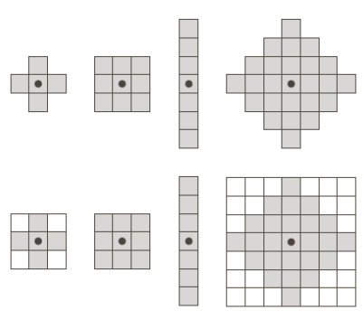
집합
수학적 형태학의 집합은 영상의 객체를 나타낸다.
구조 요소
서론
작은 집합 또는 부영상으로서 관심특성에 관한 탐구 대상 영상을 위한 조사에 사용된다.
개념
영상처리, 구조 요소
영상처리에서 구조 요소는 직각사각형 배열이어야 한다.
직각사각형이 아니라면, 최소 배경요소들을 추가하여 구조 요소를 직각사각형으로 만든다.
배경 경계
구조 요소의 원점이 원래 집합의 경계에 있을 때,
전체 구조 요소가 놓일 수 있을 정도의 크기로 만들어 진다.

Slide 5
02
침식과 팽창

Slide 6
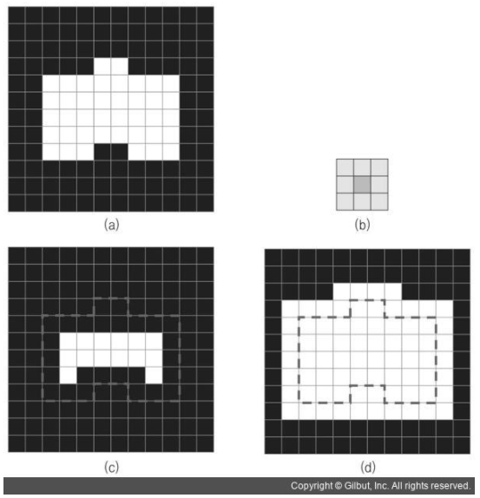
개념
B(집합)에 의한 A(집합)의 침식은 z에 의해 이동된 B가 A에 포함되는 모든 점 z의 집합이다.
$$A −B=\left\{ z \right|{\left(B\right)}_{z} ∈ A \}=\{ z | {\left(B\right)}_{z} ∩ A^{c}= ∅ \}$$
사용도
A의 요소를 지나는 B의 원점의 모든 좌표 집합을 표현함으로써, A의 크기가 작아진다.
면에서 선이 되기도 한다.
침식과 팽창
침식
활용
이진 영상의 객체를 축소 또는 가늘게 하거나,
구조 요소보다 작은 영상의 디테일들을 필터링(제거)할 수 있다.

Slide 7
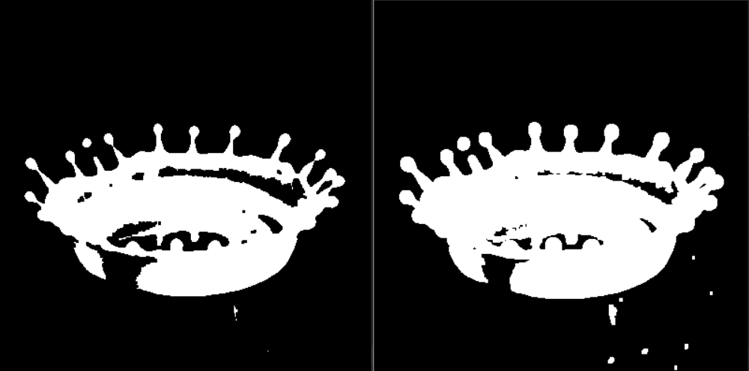
개념
B(집합)에 의한 A(집합)의 팽창은 B의 반사와 A가 적어도 한 요소는 겹치게 만드는
B를 원점반사 후 z만큼 이동시킨, 이동 z의 집합이다.
$$A+B=\left\{ z \right|{\left(\hat{B}\right)}_{z}∩ A ≠ ∅ \}=\{ z |[ {\left(\hat{B}\right)}_{z} ∩ A^{c}]∈A \}$$
작동 원리
침식과 팽창
공간 컨볼루션과 유사한 연산을 수행하지만, 컨볼루션은 선형이고 팽창은 비선형 연산이다.
팽창
활용
이진 영상에서 객체들을 커지게 또는 두꺼워지게 만들거나, 틈을 메운다.

Slide 8
기반
침식과 팽창은 서로 반대의 특성을 가진다.
침식과 팽창
활용
쌍대성 특징
구조 요소가 원점 대칭일 때, 해당 구조요소에 의한 침식을
같은 구조요소로 팽창시킨 후 결과의 보집합을 취하여 얻을 수 있다.

Slide 9
03
열기와 닫기

Slide 10
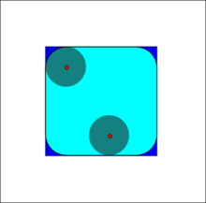
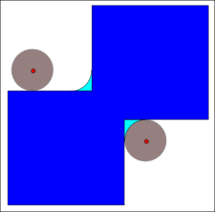
팽창과 침식
팽창은 영상의 성분을 확대시키고, 침식은 축소시킨다.
열기
객체의 윤곽을 부드럽게 만들고, 좁은 지협(지역)을 끊고, 가느다란 돌출부를 제거한다.
동일한 구조요소로 침식 후 팽창시키는 것이다.
열기와 닫기
기초
닫기
윤곽의 좁은 끊김과 길고 가는 틈을 메우고(붙이고) 작은 홀(구멍)을 제거하고 간극을 채운다.
윤곽이 부드러워지며, 동일한 구조요소로 팽창 후 침식시키는 것이다.
구조요소가 집합
안을 굴러다니는 범위
구조요소가 집합
밖을 굴러다니는 범위

Slide 11
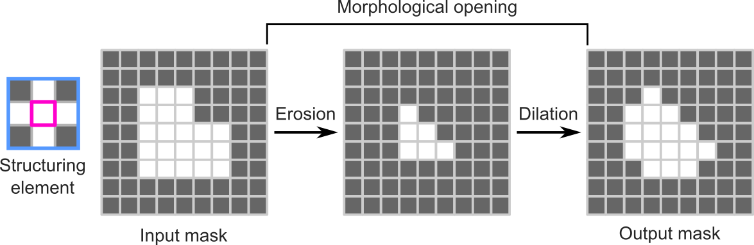
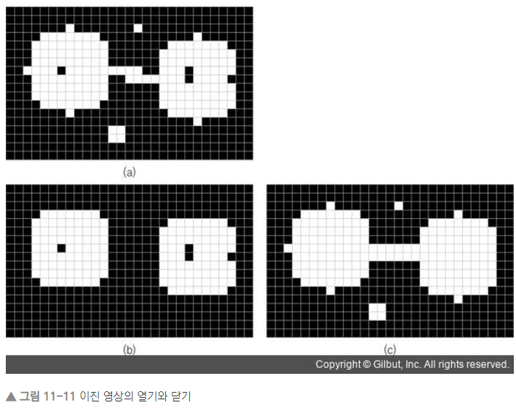
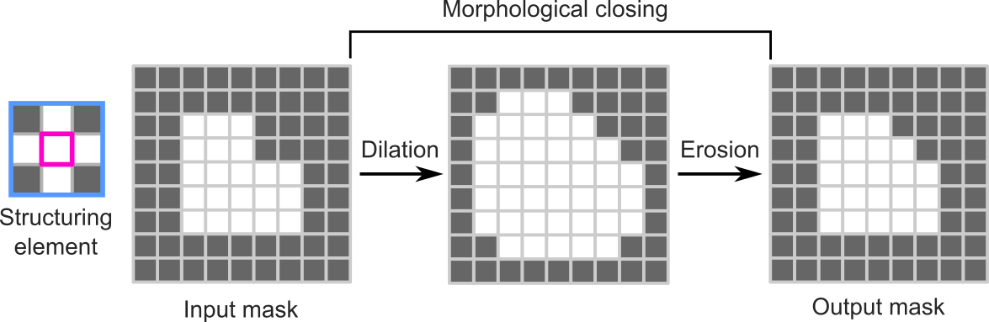

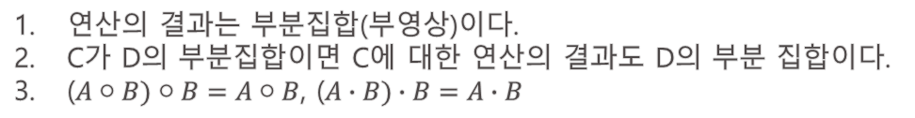
쌍대성
열기와 닫기는 잡합의 상보와 반사에 대해 서로 반대이다.
닫기 연산 ${(A ∙B)}^{c}=\left(A^{c}○\hat{B}\right)$, 열기 연산 ${(A ○ B)}^{c}=\left(A^{c}∙\hat{B}\right)$
공통 특성
연산의 결과는 부분집합(부영상)이다.
C가 D의 부분집합이면 C에 대한 연산의 결과도 D의 부분 집합이다.
($A○B)○B=A○B$, ($A∙B)∙B=A∙B$
열기와 닫기
3번으로부터, 열기 또는 닫기 연산은 반복 적용이 효과가 없다는 것을 알 수 있다.
특성

Slide 12
04
적중-비적중 변환

Slide 13
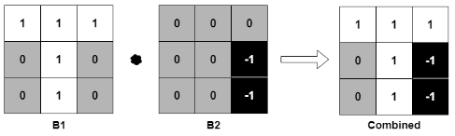
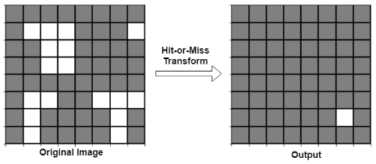
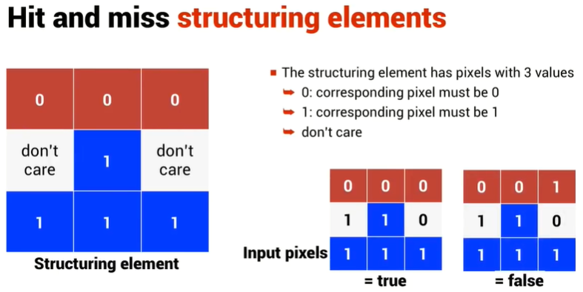
개념
적중-비적중(hit-or-miss) 변환은 모양 검출을 위한 도구이다.
동작
객체에 관한 구조 요소와 배경과 관련된 구조 요소를 사용하여 A 안에서 모양을 검출한다.
활용
적중-비적중 변환
0 또는 1의 일정한 패턴(조합)을 검출할 수 있다. 이 경우 간단한 침식처럼 동작한다.
기초

Slide 14
THANK
YOU
일시 | 2022년 06월 10일

